Slide 1
Arbeitsbekleidung, persönliche Schutzausrüstung und Hygiene bei Instandhaltungstätigkeiten
Vorname Nachname

Slide 2
Agenda
Arbeitsbekleidung, PSA und Hygiene bei Instandhaltungstätigkeiten
Arbeitsbekleidung und grundlegende PSA
Atemschutzgeräte
PSA gegen Absturz
Hygiene

Slide 3
Arbeitskleidung und PSA I
TRGS 529 Nr. 4.3
Grundlagen
Der Arbeitgeber hat…
…den Beschäftigten PSA zur Verfügung zu stellen und die Kosten zu tragen.
…diese in hygienisch einwandfreiem und gebrauchsfähigem Zustand zu halten.
…diese bedarfsweise zu ersetzten.
Zusätzlicher Hinweis: Sind Verunreinigungen der Arbeitskleidung durch Gefahrstoffe oder Biostoffe nicht auszuschließen hat der Arbeitgeber die Reinigung dieser Arbeitskleidung zu organisieren. Defekte Kleidung und Kleidung die Ihre Schutzfunktion verloren hat ist durch den Arbeitgeber zuersetzen!
Die Beschäftigten haben…
…die vorgesehene Arbeitsbekleidung und PSA für die jeweilige Tätigkeit zu nutzen und
…diese pfleglich zu behandeln.

Slide 4
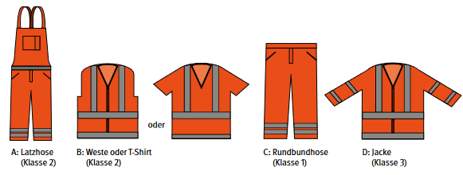
Arbeitskleidung und PSA II
TRGS 529 Nr. 4.3 Grundausstattung
Zur Grundausstattung zählt:
Körperbedeckende Arbeitskleidung
Sicherheitsschuhe (S2/S3) oder ggf. Gummistiefel (S4/S5)
Zusätzliche Anforderungen je nach Tätigkeitsbereich:
Unterhalb von -5°C Kälteschutzkleidung gemäß DIN EN 342
Bei Gefährdungen durch Fahrzeugverkehr (intern/extern) sollte Warnkleidung bereitgestellt werden (DGUV Information 212-016 „Warnkleidung“)
Grundsätzlich gilt:
Schwarz-Weiß-Trennung von Privatkleidung sowie Arbeitskleidung und PSA mindestens über Doppelspindlösung.
Reinigung und bedarfsweiser Wechsel von verschmutzter Arbeitskleidung und PSA.
Betriebseigene Waschmaschine (mindestens 60°C) oder Mietwäscheservice
Quelle: DGUV Information 212-016 „Warnkleidung“
Vorsicht beim Waschen von Arbeits- und Schutzkleidung! Es sind in jedem Fall die Herstellerangaben zu beachten, da sonst Schutzfunktionen verloren gehen können!

Slide 5
Arbeitskleidung und PSA III
TRGS 529 Nr. 4.3 - Gefahrstoffe und Biostoffe
Bei möglichem Hautkontakt mit Biostoffen (z.B. Gärprodukt oder Gärsubstrat):
Körperbedeckende Arbeitskleidung
Handschutz (DIN EN 374 Teil 1-5)
Schutzbrille (Bügel- oder Korbbrille)
➔ Siehe auch Betriebsanweisung der BG ETEM
Bei möglichem Hautkontakt und Einatmen biologischer Aerosole (Nebel, Stäube):
Einweg-Overall mit Kapuze (vorzugsweise Kat. III 4B)
Filtrierende Halbmaske (FFP 2)
Gummistiefel (S4/S5)
Bei möglichem Kontakt mit Gefahrstoffen:
Arbeitskleidung und PSA gemäß dem Sicherheitsdatenblatt des Herstellers!

Slide 6
Arbeitskleidung und PSA IV
TRGS 529 Nr. 4.3.1 – Feuer- und explosionsgefährliche Tätigkeiten
Bei möglichem kurzzeitigem Kontakt mit einer Flamme:
Schutzkleidung gemäß DIN EN ISO 11612 „Kleidung zum Schutz gegen Hitze und Flammen“ Codebuchstaben A (begrenzte Flammenausbreitung) und B (konvektive Hitze)
Eng anliegende Bünde im Hüft- und Armbereich
Unter der Schutzkleidung schmelzbeständige Wäsche (z.B. aus Baumwolle)
Bei Schweißarbeiten:
Schweißer Schutzanzug gemäß DIN EN ISO 11611 „Schutzkleidung für Schweißen und verwandte Verfahren“
Schweißer Schutzbrille
Schweißer Schutzschild
…
➔ Siehe auch Bedienungsanleitung des Herstellers

Slide 7
Arbeitskleidung und PSA V
TRGS 529 Nr. 4.3.1 - Explosionsgefährdete Bereiche
Bei Arbeiten in explosionsgefährdeten Bereichen insbesondere in den Zonen 0 und 1:
Ableitfähiges Schuhwerk (Ableitwiderstand von höchstens 10⁸ Ohm)
Leitfähige Arbeitshandschuhe
Kleidung darf nicht gewechselt werden
In der Zone 0 muss ableitfähiger Kopfschutz getragen werden
In der Zone 0 muss ableitfähige Kleidung getragen werden (spezifischer Oberflächenwiderstand kleiner als 5 x 10¹⁰ Ohm).
Zusätzlich muss der Untergrund ableitfähig sein (z.B. Befeuchten)
Bei der Wäsche der Arbeitskleidung ist strikt auf die Herstellerangaben zu achten, so führen z.B. Wäschezusätze wie Weichspüler zu einer reduzierten Ableitfähigkeit

Slide 8
PSA
Bausteine der BG Bau
Hautschutz
Quelle: Hautschutz
Baustein - Persönliche Schutzausrüstungen E 605
Stand 07/2021
Herausgeber: BG BAU
Schutzkleidung
Quelle: Schutzkleidung
Baustein - Persönliche Schutzausrüstungen E 606
Stand 07/2021
Herausgeber: BG BAU
Augen- und Gesichtsschutz
Quelle: Augen- und Gesichtsschutz
Baustein - Persönliche Schutzausrüstungen E 607
Stand 07/2021
Herausgeber: BG BAU
Gehörschutz
Quelle: Gehörschutz
Baustein - Persönliche Schutzausrüstungen E 609
Stand 07/2021
Herausgeber: BG BAU
Fußschutz
Quelle: Fußschutz
Baustein - Persönliche Schutzausrüstungen E 600
Stand 07/2021
Herausgeber: BG BAU
Kopfschutz Industrieschutzhelme
Quelle: Kopfschutz Industrieschutzhelme
Baustein - Persönliche Schutzausrüstungen E 602
Stand 07/2021
Herausgeber: BG BAU
Schutzhandschuhe
Quelle: Schutzhandschuhe
Baustein - Persönliche Schutzausrüstungen E 604
Stand 07/2021
Herausgeber: BG BAU

Slide 9
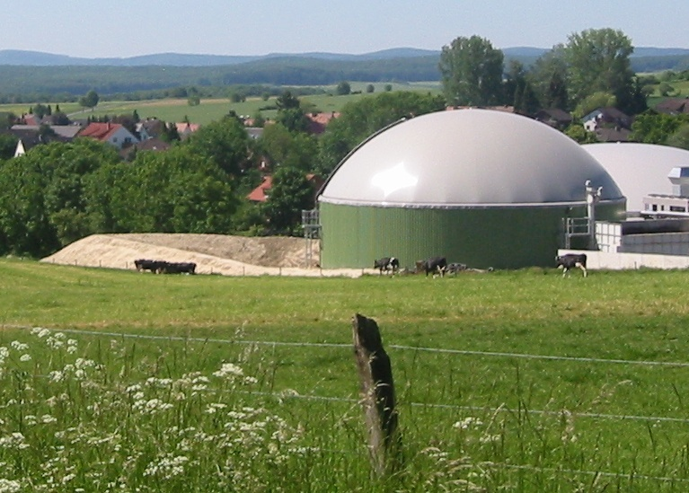
Atemschutzgeräte

Slide 10
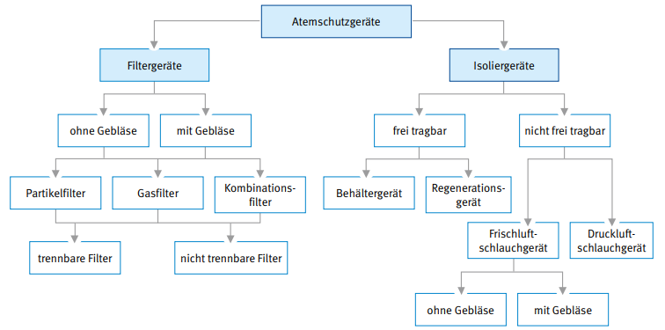
Exkurs: Atemschutzgeräte I
DGUV Regel 112-190 Abb.1 Einteilung der Atemschutzgeräte
Wann ist welches Atemschutzgerät erforderlich?
Quelle: DGUV Regel 112-190 Abb.1

Slide 11
Exkurs: Atemschutzgeräte II
TRGS 529 Nr. 4.3 und DGUV 112/190
Bei Tätigkeiten, bei denen mit einer Exposition der Mitarbeitenden gegenüber Biogas zu rechnen ist und die technischen und organisatorischen Schutzmaßnahmen bereits ausgeschöpft sind, muss als Persönliche Schutzausrüstung Atemschutz getragen werden. Die richtige Auswahl des Atemschutzes ist in der Gefährdungsbeurteilung festzuhalten.
Auswahlprinzip: SO VIEL SCHUTZ WIE NÖTIG, SO WENIG BELASTUNG WIE MÖGLICH!
Filtergeräte mit Filtertyp BK (Filterklasse 2) dürfen nur bei ausreichender Sauerstoffkonzentration und Konzentrationsüberwachung im Arbeitsbereich bis 0,5 Vol. % Ammoniak und Schwefelwasserstoff eingesetzt werden.
Bei höheren Konzentrationen von Ammoniak und Schwefelwasserstoff u./o. zu geringer Sauerstoffkonzentration sind ausschließlich Isoliergeräte (z.B. Druckluft-Schlauchgerät, Frischluft-Druckschlauchgerät) zu verwenden.
  Das ausgewählte Isoliergerät muss für den Einsatz in explosionsgefährdeten Bereichen geeignet sein
  Verwendung von leitfähig ausgeführten Schläuchen und Kupplungen.

Slide 12
Exkurs: Atemschutzgeräte III
DGUV Grundsatz 312-190
Unterweisung und Schulung der Mitarbeitenden
Der Unternehmer oder die Unternehmerin hat dafür zu sorgen, dass die Mitarbeitenden anhand der Betriebsanweisung vor der ersten Benutzung und danach wiederholt nach Bedarf, mindestens jedoch einmal jährlich, in einer theoretischen Unterweisung und praktischen Übungen unterwiesen werden.
Der Inhalt und der zeitliche Umfang (1-24 Lehreinheiten) sind abhängig von den Vorkenntnissen der Beschäftigten und den zu verwendenden Atemschutzgeräten ➔ Ausführliche Hinweise hierzu finden Sie im DGUV Grundsatz 312-190 Ausbildung, Fortbildung und Unterweisung im Atemschutz.
Generelle Anforderungen an Atemschutz tragende Personen
Angemessene geistige und charakterliche Eignung
Körperliche Eignung (G 26 1-3)
Bei Rettungsaufgabe: Eignungsuntersuchung und Ersthelfer-Ausbildung

Slide 13
Exkurs: Atemschutzgeräte IV
TRGS 529, Nr. 5 und DGUV 112/190
Arbeitsmedizinische Vorsorge
Pflichtvorsorge bei Tätigkeiten, die das Tragen von Atemschutzgeräten der Gruppen 2 und 3 erfordern (Anhang Teil 4 Absatz 1 Nummer 1 ArbMedVV; AMR 14.2 – Einteilung von Atemschutzgeräten in Gruppen)
Angebotsvorsorge bei Tätigkeiten, die das Tragen von Atemschutzgeräten der Gruppe 1 erfordern (Anhang Teil 4 Absatz 2 Nummer 2 ArbMedVV; AMR 14.2 – Einteilung von Atemschutzgeräten in Gruppen)
Gebrauchsdauerbegrenzungen / Tragezeiten beachten
Je nach Gerätetyp sind unbedingt die Gebrauchsdauerbegrenzungen zu beachten. Sie sollen eine Überbeanspruchung der atemschutzgerättragenden Person vermeiden. Sie gelten für Arbeitseinsätze nach Betriebsanweisung, nicht aber für Einsätze in Notfällen, z.B. Rettung von Menschen, Brandbekämpfung, Beseitigung von Gasaustritten sowie bei Flucht oder Selbstrettung.

Slide 14
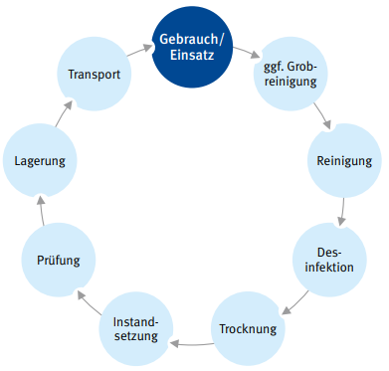
Exkurs: Atemschutzgeräte V
TRGS 529 Nr. 4.3 und DGUV 112/190
Lagerung
  Schutz vor schädlichen Einwirkungen, z.B. Staub, Feuchtigkeit, Wärme, Kälte, Sonnenlicht sowie Gefahrstoffe
  Lagerfristen
Wartung, Prüfung und Instandhaltung
Eine befähigte Person muss beauftragt werden, welche die internen und externen Wartungen durchführt oder veranlasst
Ein Instandhaltungsprogramm (Wartungs-, Reparatur- und Ersatzmaßnahmen) muss entsprechend dem Gerätetyp aufgestellt werden
Die Instandhaltungs- und Prüffristen sind unbedingt einzuhalten (siehe auch Bedienungsanleitungen der Hersteller und DGUV 112/190)
Quelle: DGUV Regel 112-190 Abb.10

Slide 15
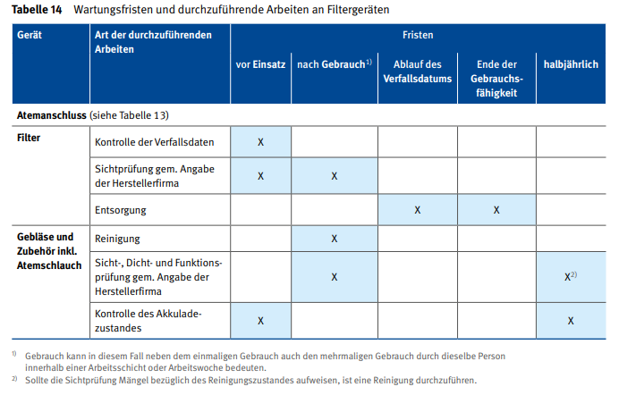
Exkurs: Atemschutzgeräte VI
Beispiel Wartungsfristen Filtergeräte gemäß DGUV 112/190
Es sind in jedem Fall die für das Gerät vorgesehenen Firsten zu beachten!
Dies ist nur ein Beispiel aus der DGUV 112/190 Tabelle 14.

Slide 16
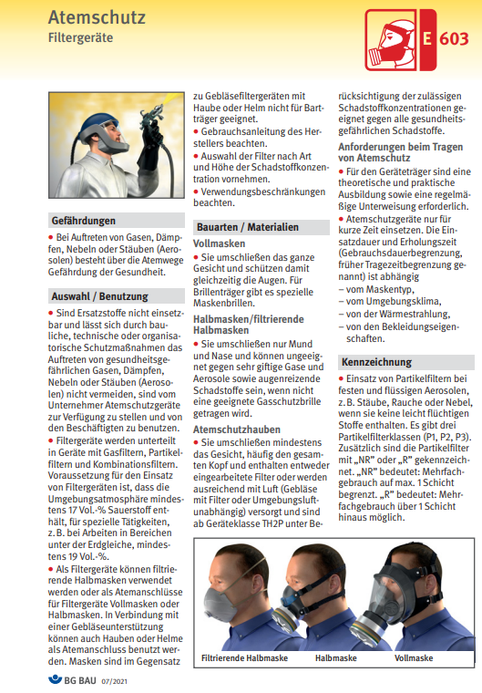
Atemschutz/Filtergeräte
Bausteine der BG Bau
Atemschutz Filtergeräte
Quelle: Atemschutz Filtergeräte
Baustein - Persönliche Schutzausrüstungen E 603
Stand 07/2021
Herausgeber: BG BAU
Hier finden Sie weitere Informationen über die richtige Auswahl von Atemschutzgeräten:
BG RCI Atemschutz-Guide | Start

Slide 17
PSAgA

Slide 18
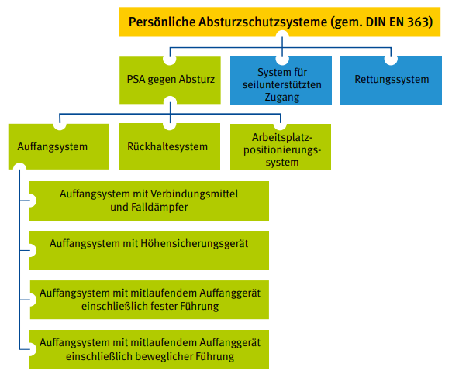
Systeme der PSAgA
DGUV R 112-198
Welches System für den Einzelfall erforderlich ist, muss tätigkeits- und arbeitsplatzbezogen in einer Gefährdungsbeurteilung zur Auswahl und Benutzung der PSAgA ermittelt und dokumentiert werden!
Darüber hinaus sind die Beschäftigten vor der Bereitstellung anzuhören.
Es ist immer zu berücksichtigen, dass die Person im Falle eines Sturzes von der PSA gegen Absturz aufgefangen wird und unverzüglich gerettet werden muss.
Ein bewegungsloses Hängen im Auffanggurt darf nicht länger als ca. 20 Minuten dauern.
Siehe auch Personenrettungskonzept in der DGUV 112-199
Quelle Bild: DGUV R 112-198, Abb. 4

Slide 19
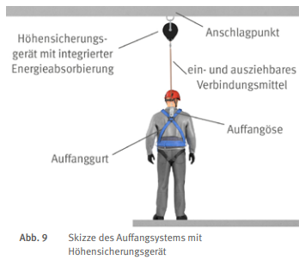
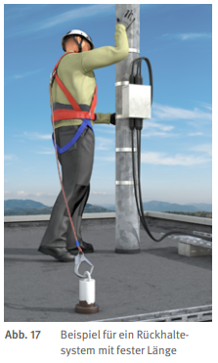
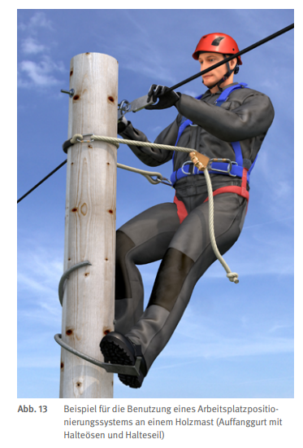
Beispiele für PSAgA
DGUV R 112-198
Auffangsystem Rückhaltesystem Arbeitsplatzpositionierungssystem
Quelle Bilder: DGUV R 112-198, Abb. 9, 17 und 13

Slide 20
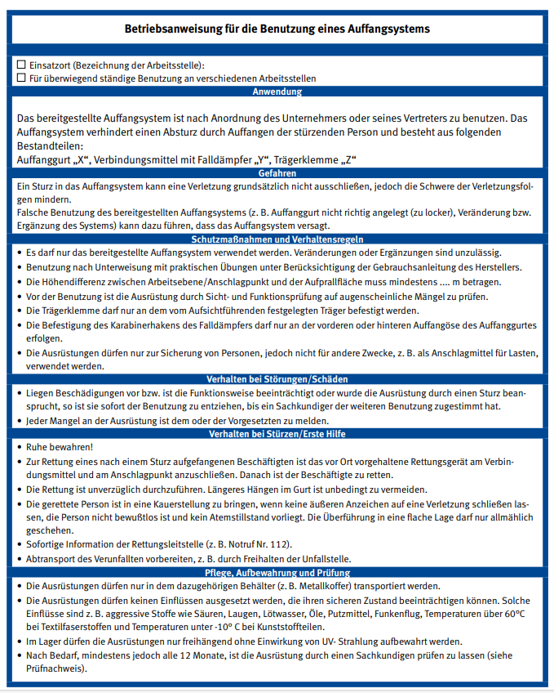
Betriebsanweisung und Unterweisung
DGUV R 112-198
Betriebsanweisung
Arbeitgeber haben eine Betriebsanweisung zu erstellen, die alle erforderlichen Angaben für die sichere Benutzung der PSAgA enthält. Dabei sind die Gefahren und Schutzmaßnahmen der Gefährdungsbeurteilung einzubeziehen. Muster siehe Anhang 2 DGUV R 112-198
Unterweisung inkl. Übung
Vor der ersten Benutzung und nach Bedarf, mindestens alle 12 Monate
Die Unterweisung muss mindestens umfassen:
  Besonderen Anforderungen an die Verwendung der jeweiligen Ausrüstung
  Inhalte der Betriebsanweisung
  Die bestimmungsgemäße Benutzung unter Berücksichtigung der Gebrauchsanleitung des Herstellers
  Das richtige Anschlagen
  Die ordnungsgemäße Aufbewahrung
  Das Erkennen von Schäden
  Praxisteil: Durchführung von Übungen gemäß DGUV Grundsatz 312-001
Quelle Bild: DGUV R 112-198 Anhang 1

Slide 21
Anforderungen an PSAgA tragende Personen
DGUV R 112-198 und DGUV Grundsatz 312-001
  Grundlegende Anforderungen an PSAgA tragende Personen:
  Für Tätigkeiten mit Absturzgefahr dürfen nur solche Personen eingesetzt werden, die dafür körperlich, geistig und charakterlich geeignet sind, sowie theoretische Kennnisse und praktische Fähigkeiten haben ➔ Siehe auch „Unterweisung“ auf der vorangegangenen Folie.
  Beratung durch eine Betriebsärztin oder einen Betriebsarzt ist ausdrücklich empfohlen.
  Bei begründetem Anlass kann mit Einverständnis des oder der Beschäftigten durch den Betriebsarzt im Rahmen einer Eignungsuntersuchung festgestellt werden, ob der erforderliche Gesundheitszustand sowie eine ausreichende Leistungsfähigkeit vorhanden sind. Anhaltspunkte für die Eignungsuntersuchung gibt die DGUV Empfehlung zur Eignungsbeurteilung.
  In bestimmten Fällen hat der Arbeitgeber, auf Grundlage der erstellten Gefährdungsbeurteilung, diese oder eine gleichwertige Untersuchung als Tätigkeitsvoraussetzung und damit verpflichtend vorzugeben!

Slide 22
Erhalt des ordnungsgemäßen Zustands der PSAgA
DGUV R 112-198
Wartung - Erhaltung der sicheren Funktion durch vorbeugende Maßnahmen
    PSAgA sind nach Bedarf zu reinigen und zu pflegen. Die Angaben des Herstellers zu berücksichtigen.
    PSAgA dürfen bei ihrer Aufbewahrung keinen Einflüssen ausgesetzt werden, die ihre sichere Funktion beeinträchtigen können. Die Angaben des Herstellers sind zu beachten, z.B.
    trockene, nicht zu warme Räume und freihängend
    nicht in der Nähe von Heizungen und nicht mit aggressiven Stoffen, z.B. Säuren, Laugen, Lösemittel, etc.
    möglichst vor direkter Lichteinwirkung und UV-Strahlung zu schützen.
    Instandsetzung darf nur von einer sachkundigen Person durchgeführt werden
    Prüfungen
    Vor jeder Benutzung durch Anwender/Träger: Sichtprüfung auf ordnungsgemäßen Zustand und einwandfreies Funktionieren
    Bedarfsgerecht, aber mind. einmal jährlich: Allgemeine Prüfung auf einwandfreien Zustand durch eine sachkundige Person. Diese Anforderungen erfüllen Personen, die eine Teilnahme an einem Lehrgang nach DGUV Grundsatz 312-906 „Grundlagen zur Qualifizierung von Personen für die sachkundige Überprüfung und Beurteilung von persönlichen Absturzschutzausrüstungen“ erfolgreich abgeschlossen haben.
Dokumentation - Prüfprotokolle

Slide 23
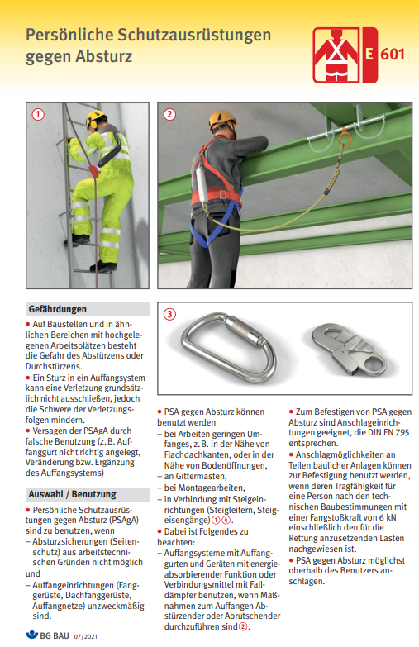
PSAgA
Bausteine der BG Bau
Persönliche Schutzausrüstungen gegen Absturz
Quelle: Persönliche Schutzausrüstungen gegen Absturz
Baustein - Persönliche Schutzausrüstungen E 601
Stand 07/2021
Herausgeber: BG BAU

Slide 24
Hygiene bei Instandhaltungs-tätigkeiten

Slide 25
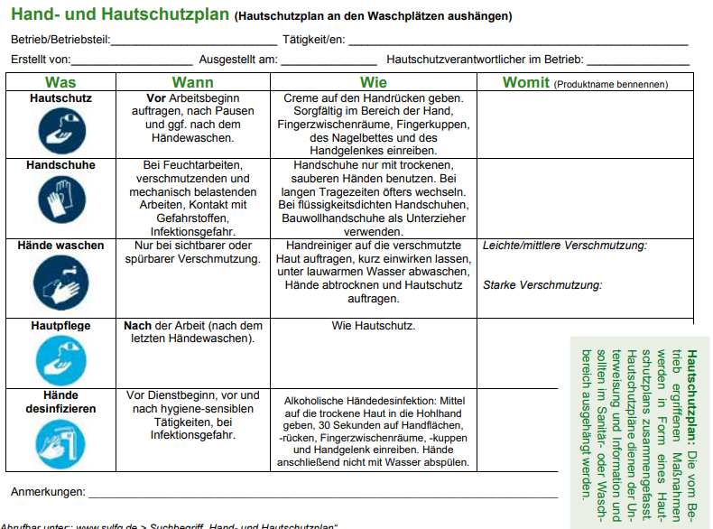
Hygiene
TRGS 529 Nr. 4.4
Vorgaben an die Hygiene
Waschgelegenheit mit fließendem Wasser
Einrichtungen zum hygienischen Händetrocknen
Mittel zum Hautschutz, zur Hautpflege, zur Hautreinigung und Hautdesinfektion (Aushang Hautschutzplan)
Quelle: B34 Broschüre Hautschutz, SVLFG

Slide 26





Hygiene
TRGS 529 Nr. 4.4
Soweit nach GBU erforderlich, sind Waschräume mit Duschmöglichkeiten vorzusehen
Gründe für die Einrichtung eines Waschraumes können Tätigkeiten mit starker Verschmutzung oder starker Geruchsbelastung sein
Trennung von Pausen- und Aufenthaltsbereichen zu Bereichen/Räumen in denen Gefahrstoffe und Biostoffe vorhanden sind
Verbot der Nahrungsaufnahme in Bereichen mit möglicher Biostoff- oder Gefahrstoffexposition (z.B. Arbeiten in Behältern, am Annahmedosierer)
Während der Arbeit muss mindestens Körper bedeckende Arbeitskleidung (auch Arme und Beine) getragen werden
Arbeitskleidung und Persönliche Schutzausrüstungen sind von der Straßenkleidung getrennt aufzubewahren
Regelmäßige und bedarfsweise Reinigung des Arbeitsplatzes und Reinigen/Wechseln von Arbeitskleidung und persönlicher Schutzausrüstung (Dokumentation im Hygieneplan)
➔ Die Maßnahmen sind in einer Betriebsanweisung zur Verfügung zu stellen!

Slide 27
Hygiene
TRGS 529 Nr. 4.4
Schutzkleidung und Schutzhandschuhe müssen vor der Aufnahme von Nahrungs- und Genussmitteln sowie nach Arbeitsende abgelegt werden.
Der Arbeitgeber hat dafür zu sorgen, dass die durch Gefahrstoffe oder Biostoffe verunreinigte Arbeits- und Schutzkleidung regelmäßig gereinigt wird.
Die durch Gefahrstoffe oder Biostoffe verunreinigte Kleidung darf nicht zu Hause gereinigt werden.
Informationen über Hygienevorschriften sind vom Arbeitgeber in Betriebsanweisungen aufzunehmen.
Film der BG ETEM:
Biostoffe in Biogasanlagen: Organisatorische und Persönliche Schutzmaßnahmen

Slide 28
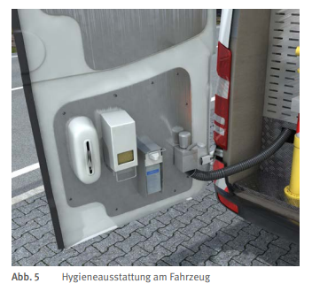
Hygieneausstattung auf Fahrzeugen
DGUV R 103-602
Für unterwegs gilt:
Wenn Ihre Beschäftigten mobil sind, brauchen sie Waschgelegenheiten mit fließendem, sauberem Wasser, sowie Spender für Reinigungsmittel und Einmalhandtücher auf dem Fahrzeug!
Quelle: DGUV R 103-602, Abb. 5

Slide 29
Vielen Dank für Ihre Aufmerksamkeit!

